Slide 1


Націона́льний академі́чний украї́нський драмати́чний теа́тр і́мені Марі́ї Занькове́цької
Виконала учениця
10 – А класу
Загоруй Вікторія

Slide 2
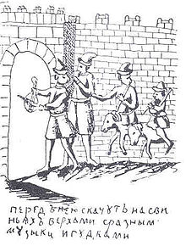
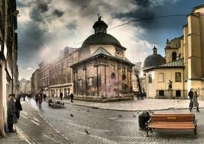
Театральне мистецтво України бере початок з глибокої давнини, коли воно проявлялося в народних іграх, танцях, піснях та обрядах. З 11 століття відомі театральні вистави скоморохів. В епоху Київської Русі елементи театру були в церковних обрядах. Про це свідчать фрески Софійського собору в Києві.
У 1795 році був відкритий перший в Україні стаціонарний театр у Львові, в колишньому костелі єзуїтів.

Slide 3
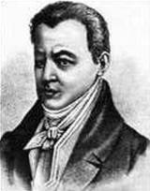
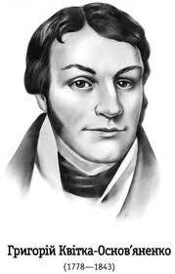
Становлення класичної української драматургії пов'язане з іменами Івана Котляревського, який очолив театр у Полтаві та Григорія Квітки-Основ'яненка, основоположника художньої прози в новій українській літературі

Slide 4
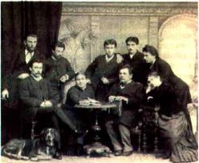
У другій половині 19 століття в Україні поширився аматорський театральний рух. В аматорських гуртках розпочинали діяльність корифеї українського театру — драматурги і режисери Михайло Старицький, Марко Кропивницький та Іван Карпенко-Карий. Заслуга
швидкого розвитку театру
належить також і видатній родині Тобілевичів, члени якої
виступали під сценічними псевдонімами Івана
Карпенка-Карого, Миколи
Садовського і Панаса
Саксаганського. Кожен із
них не лише створив власну трупу,
а й був видатним актором і
режисером. Провідною зіркою українського
театру того часу була
Марія Заньковецька.

Slide 5
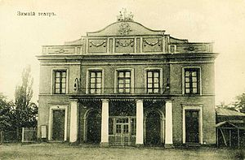
Будівля “театру корифеїв”

Slide 6
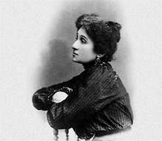
Марія Заньковецька
Театр для мене, перш за все і після всього, — Храм.
М. Заньковецька

Slide 7
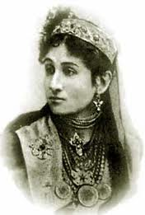
Народилася 4 серпня (22 липня) 1854 року, в селі Заньки під Ніжином на Чернігівщині у багатодітній родині дворянина Костянтина Костянтиновича Адасовського та міщанки з Чернігова Марії Василівни Нефедової.
1876 — вийшла на сцену ніжинського театру. Вперше на професійній сцені вона зіграла роль Наталки («Наталка Полтавка») Івана Котляревського.
Пізніше Марія Заньковецька (вона взяла цей псевдонім на згадку про щасливе дитинство в рідному селі Заньки) працювала в найпопулярніших і найпрофесійніших українських трупах

Slide 8
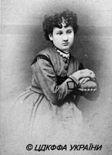
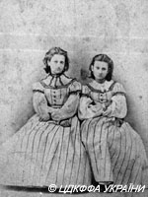
Марія Заньковецька. 70-і рр. ХІХ ст.
М. Заньковецька з сестрою Лідією. 80-і рр. ХІХ ст.

Slide 9
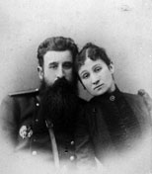
Марія Заньковецька з братом Євтухієм Адасовським. 90-і рр ХІХ ст.

Slide 10
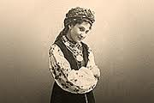
Грала Наталку в «Наталці Полтавці» (1909), матір в «Остапі Бандурі» (1923).
З року в рік зростала майстерність Марії Костянтинівни як драматичної актриси. В її репертуарі більше 30 ролей на сцені. Це переважно драматично-героїчні персонажі. Вона «пережила» жіноче безталання Харитини («Наймичка» І. К. Карпенка-Карого, 1887), Олени («Глитай, або ж Павук» М. П. Кропивницького, 1883), Ази («Циганка Аза» М. П. Старицького, 1892), Катрі і Цвіркунки («Не судилось», 1889, «Чорноморці», 1882 М. П. Старицького), Галі («Назар Стодоля», 1882 Т.Шевченка) та Квітчиної Уляни («Сватання на Гончарівці»).
А ще: Аксюші з «Лісу» О.Островського (1891) та Йо із «Загибелі Надії» Гейєрманса.

Slide 11
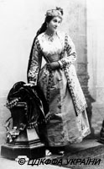
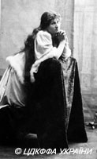
М. Заньковецька в ролі Зосі у виставі за п'єсою І. К. Карпенка-Карого "Сава Чалий". До 1917 р.
М. Заньковецька в ролі Олени Чаплинської у виставі М. Старицького "Богдан Хмельницький". 80-90-і рр. ХІХ ст.

Slide 12
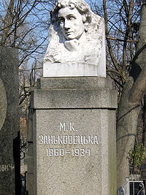
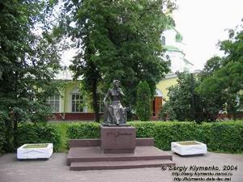
Вшановуємо пам’ять Марії Заньковецької
Пам`ятник у Ніжині.
Надгробок Марії Заньковецької на Байковому цвинтарі в Києві

Slide 13
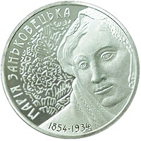
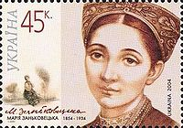
Марія Заньковецька на поштовій марці 2004 року
Монета в честь Марії Заньковецької

Slide 14
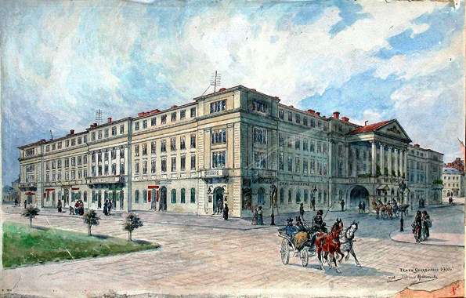
Націона́льний академі́чний украї́нський драмати́чний теа́тр і́мені Марі́ї Занькове́цької — («Театр Скарбека») відкритий у Львові 28 березня 1842 року. На момент відкриття був третім за розмірами театром Європи. Будинок театру займає цілий квартал, обмежений вулицею Лесі Українки, проспектом Свободи, площею Князя Ярослава Осмомисла та вулицею Театральною. Зведений у класичному стилі.

Slide 15
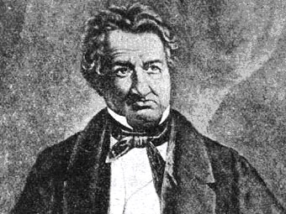
Історія
У 1833 році граф Австро-Угорщини Станіслав Скарбек розпочав будівництво нового театру для Львова власним коштом. У театральній будівлі планувалося розташувати готель на 300 номерів, крамниці, кав'ярні, помешкання для акторів. Під час будівництва у вологий ґрунт було вбито 16 000 дубових паль. Тепер саме завдяки їм будівля театру є найдорожчим будинком у Львові.

Slide 16

28 березня 1842 року комедією польського драматурга Олександра Фредра було урочисто відкрито Новий міський театр. Це — одна із найбільших у Європі театральних будівель, що поступалася (на момент відкриття) лише спорудам міланського «Ла Скала» та придворного театру у Дрездені. А незабаром граф Скарбек отримав привілей на його утримання строком на 50 років.

Slide 17
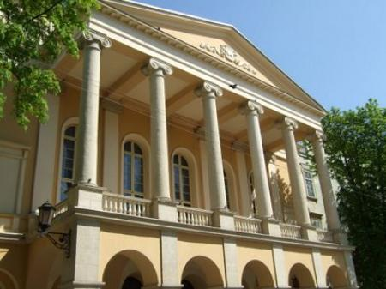
У 1892 році закінчився термін скарбеківського привілею, тому міська влада вирішила побудувати новий театр. Театральний будинок перестав використовуватися за призначенням, будучи далі власністю Скарбека.

Slide 18
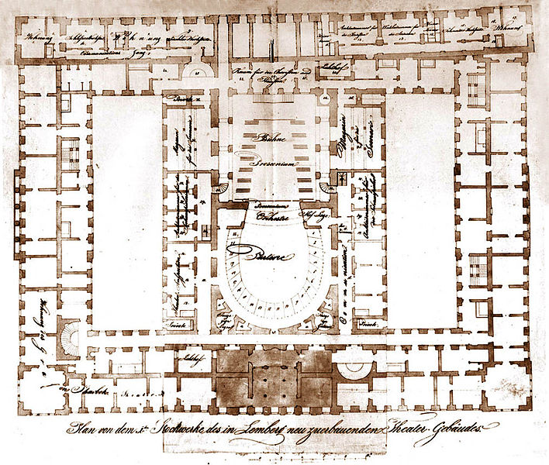
Станіслав Скарбек заповів, щоб після його смерті будинок театру став власністю міста. З 1900 до 1939 роки в цьому будинку розміщувалась філармонія, а згодом кінотеатр, і лише з 1944 року (і до сьогодні) в цьому приміщенні працює трупа театру імені Марії Заньковецької. Вона була утворена як Український національний театр у 1917 році за наказом Михайла Грушевського, президента Центральної Ради. Свого часу до трупи належали Марія Заньковецька і Панас Саксаганський, а під час війни театр був евакуйований у Тамбов, звідти — у Запоріжжя, а потім у Львів.

Slide 19
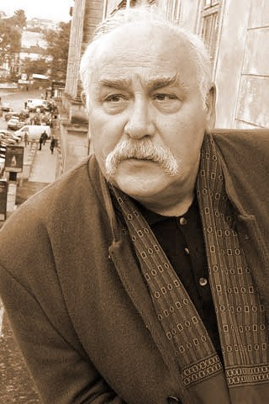
У вересні 1922 року з ініціативи театрального товариства на чолі з Б. Романицьким і Р. Корольчуком створено новий драматичний театр. 12 січня 1923 року театру присвоєно ім'я М. Заньковецької.
У 1940 році театр був обладнаний рухомою сценою. Інтер'єри фойє і зал для глядачів були в 1940–1942 рр. оформлені декоративними рельєфами роботи скульпторів М. Внука і Я. Райхерт-Тот.
В січні 2002 року театр одержав статус Національного академічного українського драматичного театру імені Марії Заньковецької.
Нині театр має досить великий репертуар, який постійно поновлюється новими виставами, серед працівників театру є багато Народних і Заслужених артистів України. Художній керівник театру — Федір Стригун.

Slide 20
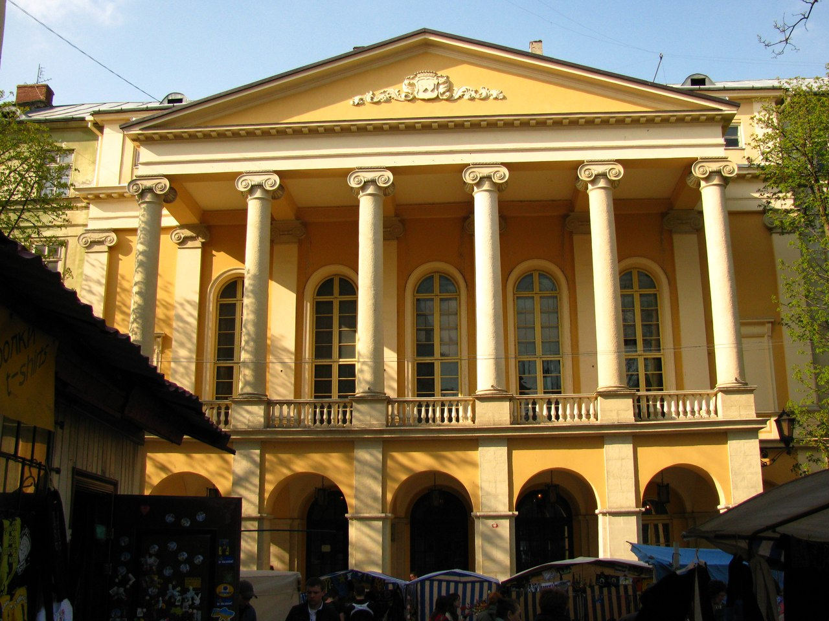
Оркестр театру Заньковецької реалізовує проект «Відчинилося життя»[2] — інтегровані благодійні концерти за спільної участі оркестру, талановитих незрячих вокалістів з різних куточків України і відомих оперних та естрадних артистів. Протягом 2008–2012 років організовано 40 концертів проекту, до участі в яких залучено 87 незрячих виконавців з України, Польщі, Швеції, 18 зірок української опери та естради. Проект відкрив незрячим вокалістам шлях на «великий екран» — у телепроекти «Народна зірка» (Зера Кіраджиєва, 2009 р.), «Україна має талант» (Олена Ковтун, 2010 р.), «Голос країни» (Іван Ганзера, 2011 р.)". Проект «Відчинилося життя» став переможцем Першого Національного конкурсу «Благодійна Україна» у номінації «Інновації у благодійності»

